Slide 1
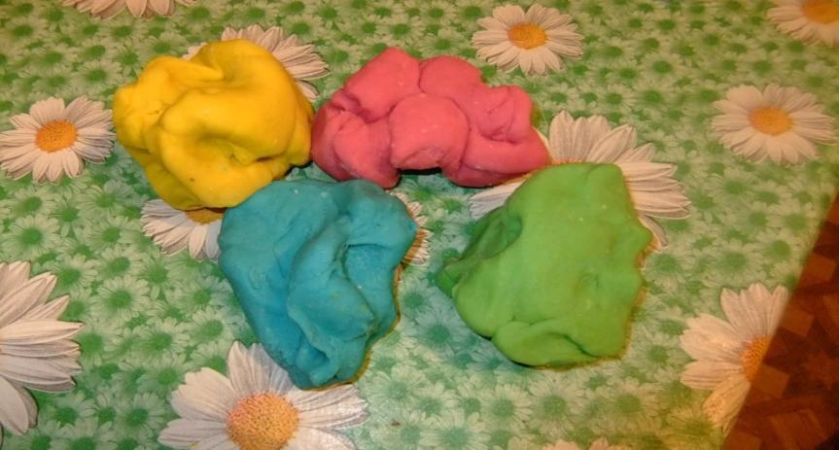
ПЛАСТИЛИН СВОИМИ РУКАМИ

Slide 2
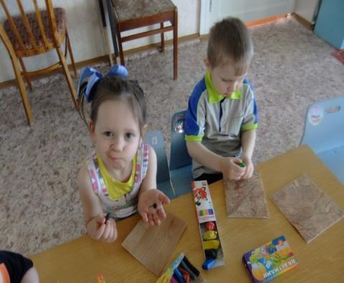
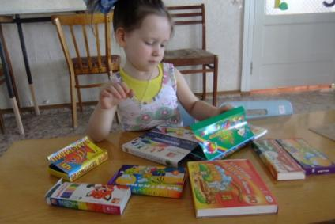
Работа с обычным пластилином

Slide 3
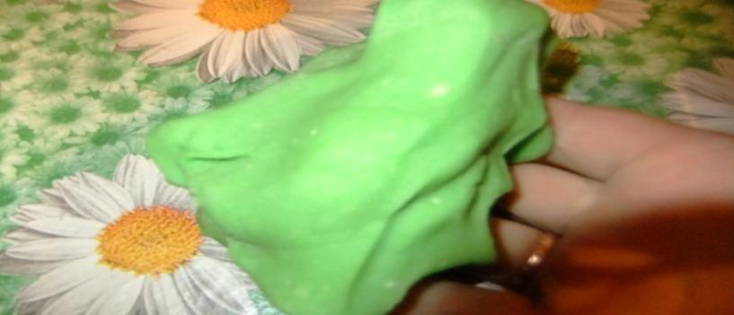
Невероятно нежное, совсем не липнет к рукам, не надо изнурительно разминать перед тем, как дать ребенку,

Slide 4
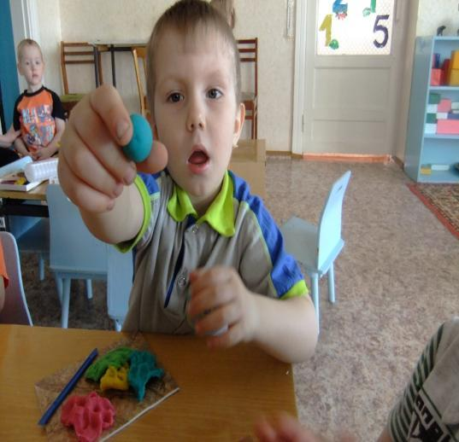
Развивает мелкую моторику, координацию, укрепляет пальчики и дает новые очень приятные тактильные ощущения.

Slide 5
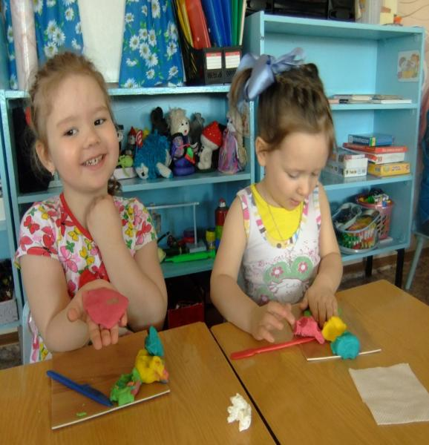
Легко смывается водой, долго остаётся эластичным, а главное - безопасное. Никакой страшной химии!

Slide 6
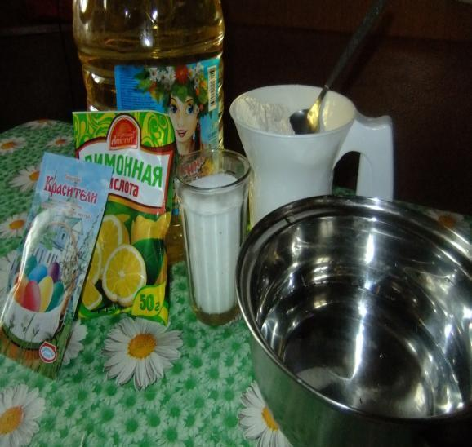
Ингредиенты: -горячая вода -растительное масло -мука -соль -лимонная кислота -пищевые красители

Slide 7
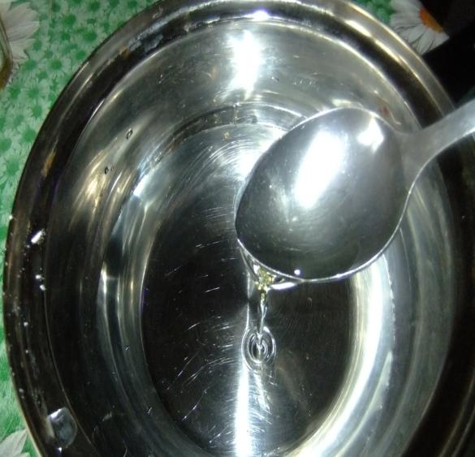
Наливаем в кастрюльку 2 стакана воды, добавляем туда 1 столовую ложку растительного масла, ставим на плиту закипать. Как только появятся первые пузырьки, сразу же выключаем плиту

Slide 8
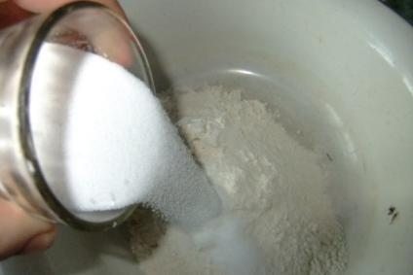
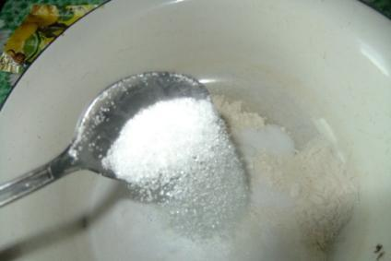
Пока вода закипает, в миске смешиваем 2 стакана муки, 1 стакан мелкой соли, 1 столовую ложку лимонной кислоты

Slide 9
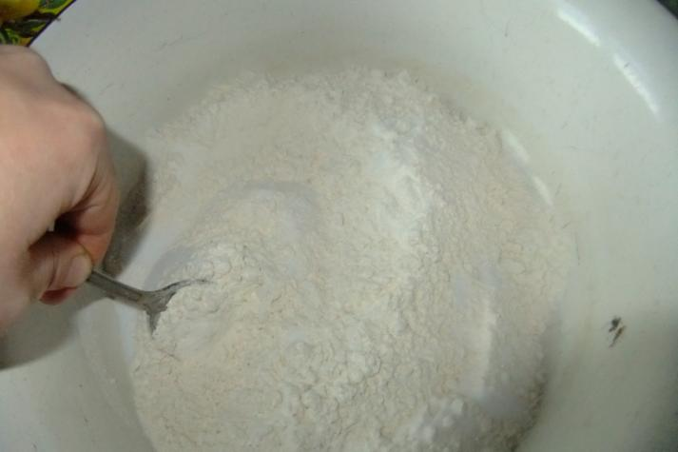
перемешиваем

Slide 10
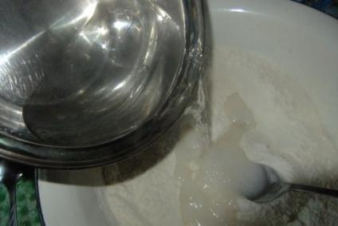
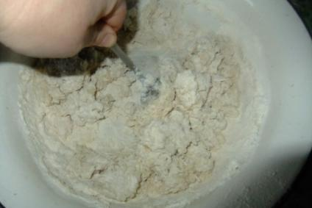
Выливаем горячую воду в мучную смесь и снова перемешиваем.

Slide 11
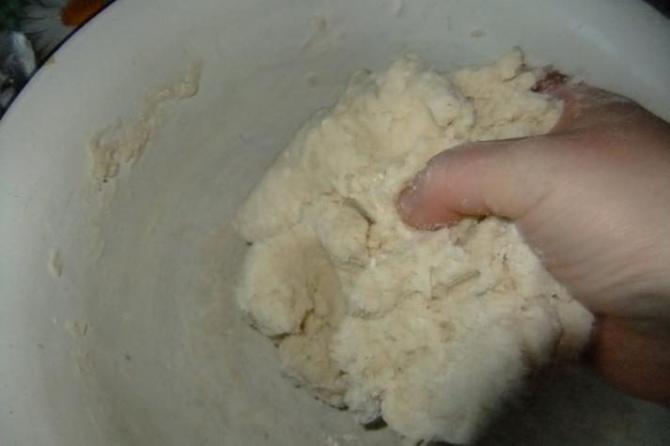
Когда смесь станет не такой горячей, принимайтесь месить его руками.

Slide 12
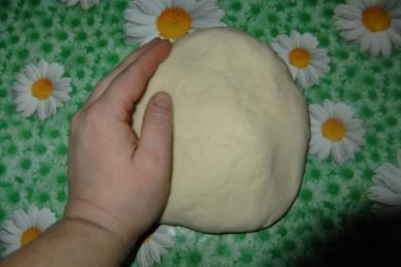
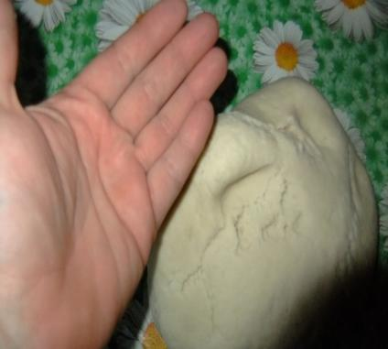
Должно получиться мягкое, эластичное, светлое тесто, которое не липнет к рукам

Slide 13
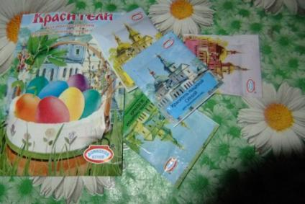
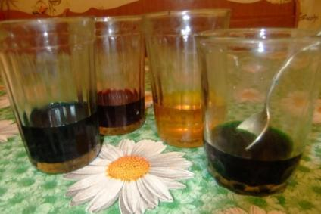
Теперь делим тесто на несколько частей и начинаем его окрашивать.

Slide 14
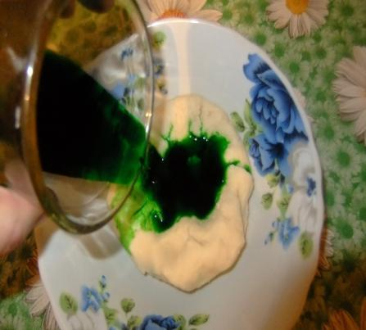
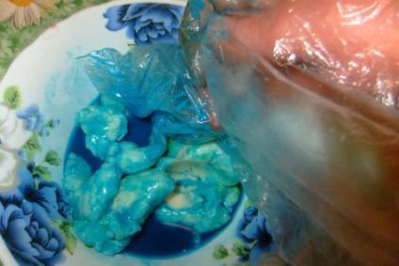
Для этого надеваем перчатки и наливаем несколько капель красителя в углубление в тесте, перемешиваем

Slide 15
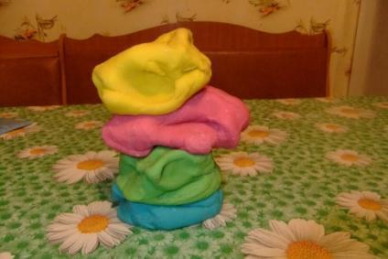
Такой пластилин очень приятный на ощупь, мягкий, не липнет к рукам, но в то же время детали очень хорошо липнут друг к другу

Slide 16
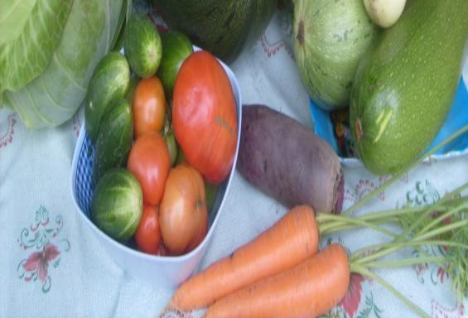
Для окрашивания домашнего пластилина можно использовать пищевые красители, а лучше – красители естественные.
Так в красный цвет пластилин поможет окрасить сок свеклы, в оранжевый – сок морковки или куркума (шафран), зеленым цветом красит шпинат, голубым – настой чая каркаде

Slide 17
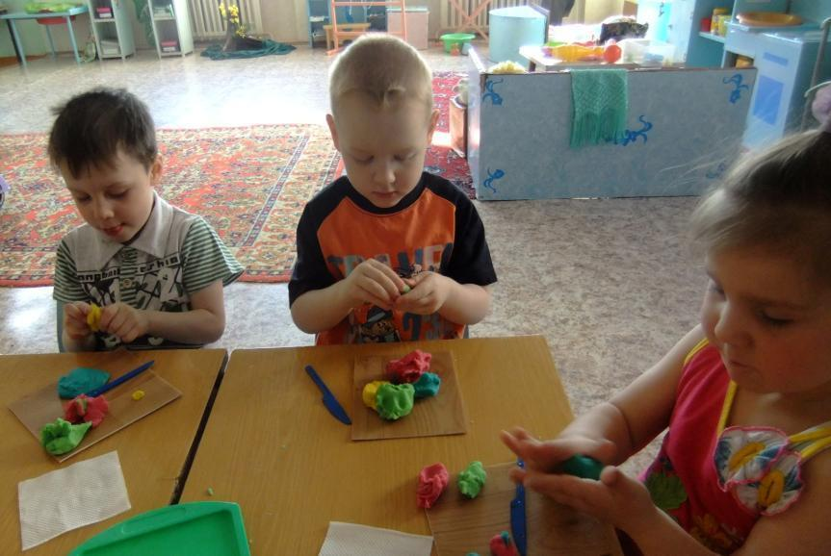
Лепить, лепить и еще раз лепить!

Slide 18
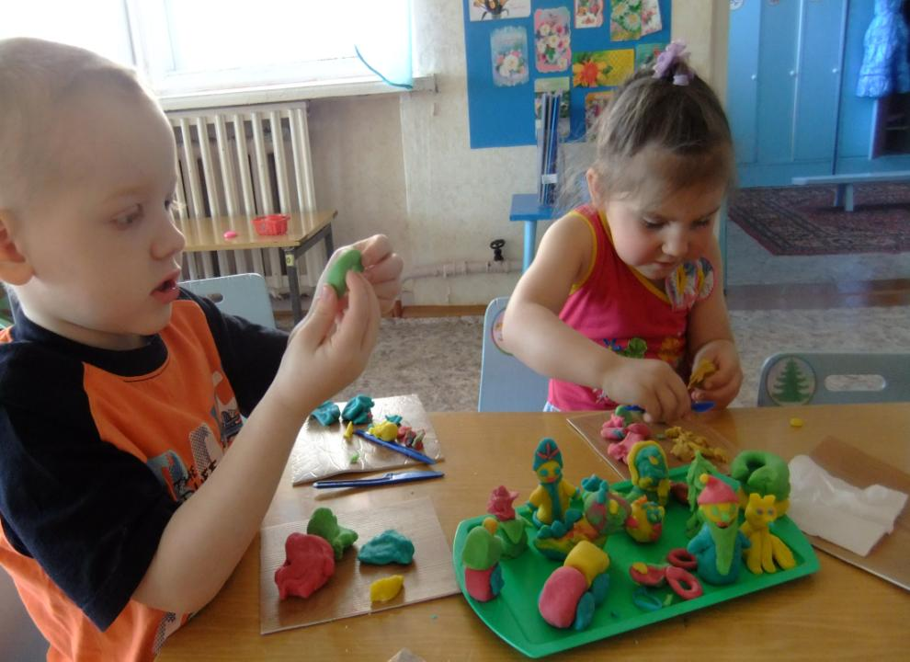

Slide 19
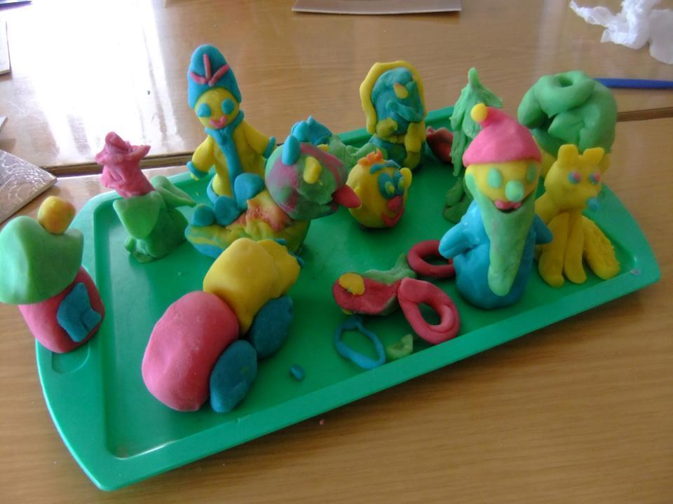

Slide 20
Автор: воспитатель Лобарева Алёна Владимировна

